Slide 1
AI для анализа поведения пользователя и подбора персонализированных покупок

Slide 2

Кто мы?
Как часто ваш друг присылает вам ссылку на смешной товар на маркетплейсе из-за чего ваши рекомендации превращаются в цирк? Как часто после длительного перебора аналогов одного товара вы еще месяц видите только это на главной странице вашего любимого маркетплейса? Часто? Надоело? Нам тоже.
Поэтому мы предлагаем уникальное решение, не имеющее аналогов на рынке!
Система рекомендаций товаров, основанная на нейросети.

Slide 3

Кто мы?
Помимо избавления от проблем, описанных ранее, наша технология может предложить улучшенный подбор товаров, которые могут заинтересовать пользователя, анализируя всю историю поиска товаров на маркетплейсе. Также, с согласия пользователя, существует возможность анализировать историю поиска и куки-файлы в браузере для составления портрета пользователя. (Также мы можем получить доступ к микрофонам пользователей для анализа тем его разговоров, но мы умышленно не будем об этом распространяться)

Slide 4

Степень новизны для компании
Тип риска | Технический
Характер концепции | Технологический
Интенсивность нововведения | Улучшенная
Источник идеи | Вталкивание лабораторией

Slide 5

Оценка идеи
Тенденция рынка | 4 | Потребность в рекламе | 4
Срок жизни товара | 4 | Отличительные качества | 5
Скорость распространения | 4 | Сила конкуренции | 5
Денежный потенциал рынка | 5 | Продолжительность эксклюзивности | 3
Физический потенциал | 5 | Цена | 3
Потребность | 4 | Уровень качества | 5
Средняя оценка – 4.25

Slide 6
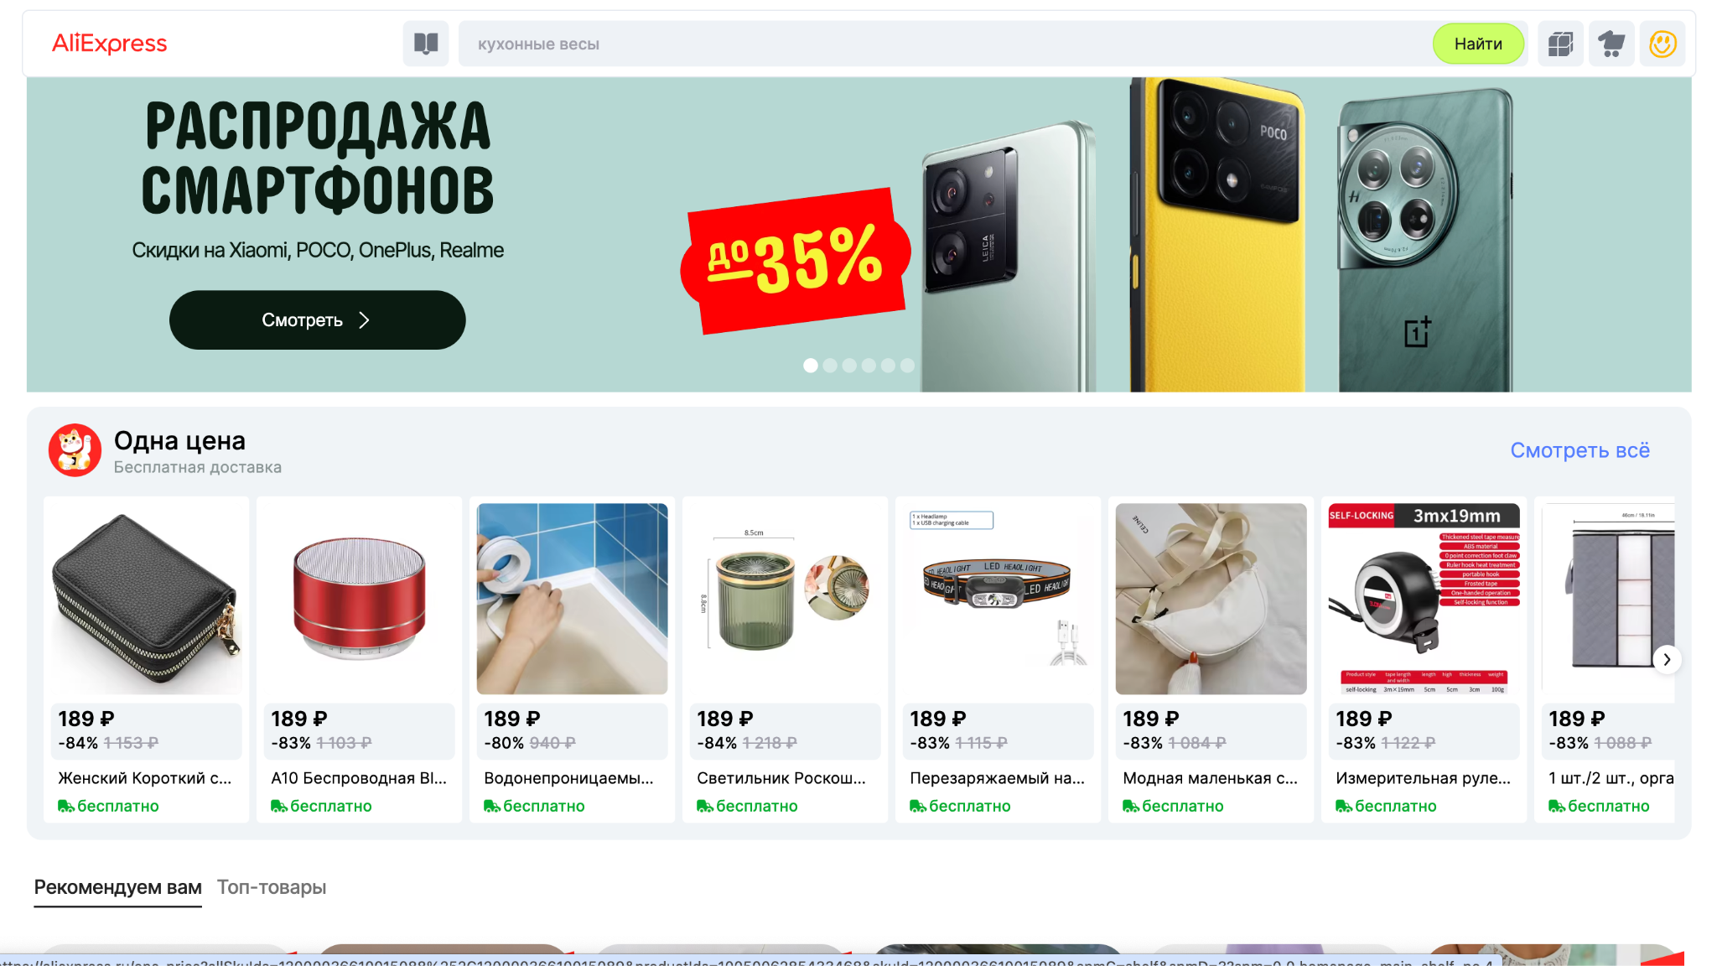
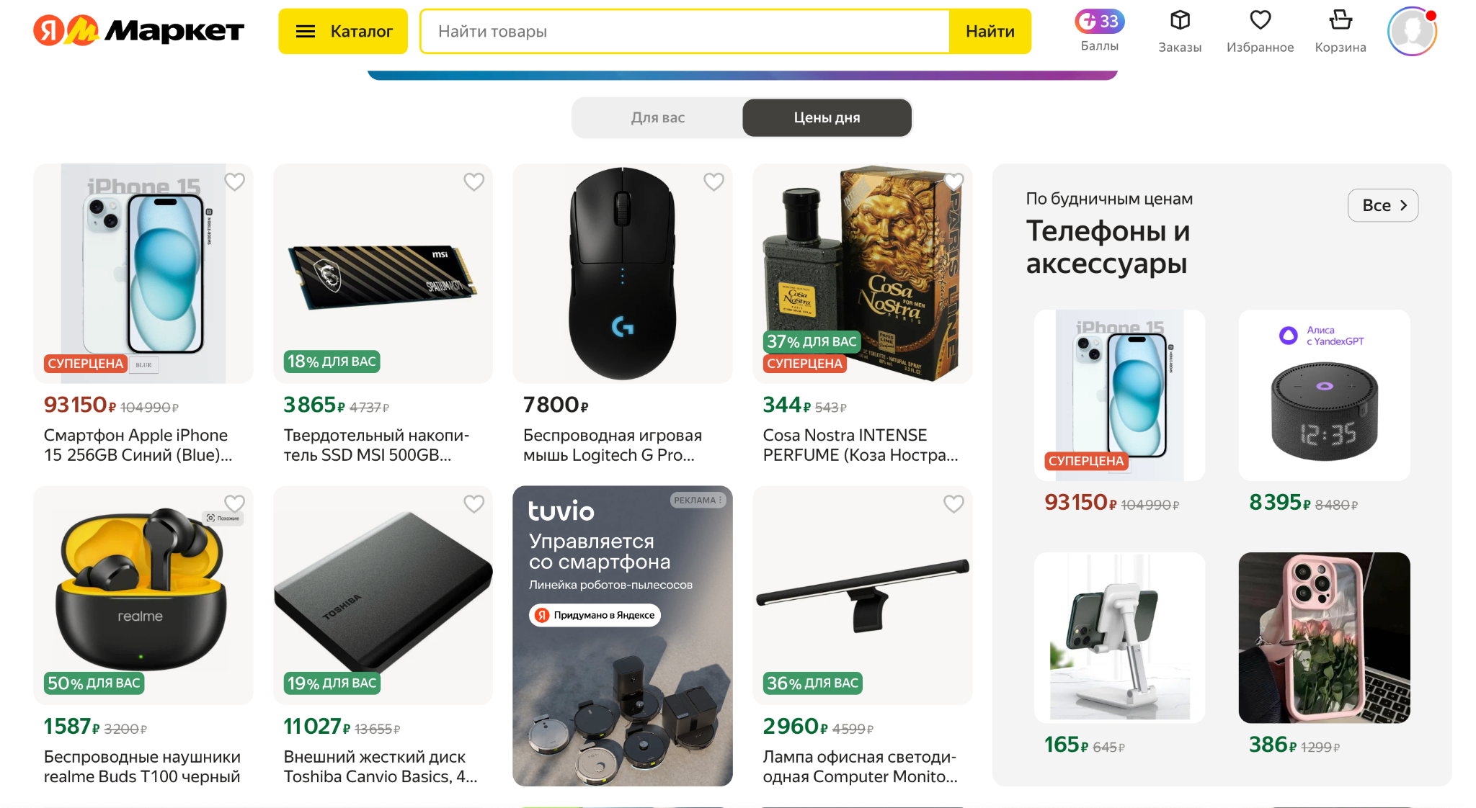
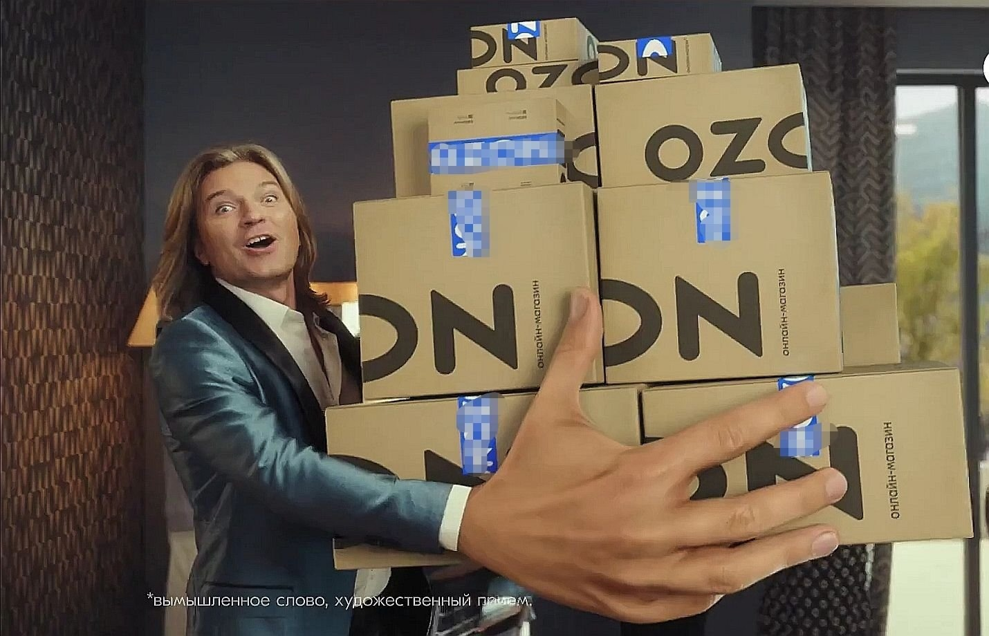

Сегментирование.
ЦА - Маркетплейсы с большим товарооборотом

Slide 7
Сегментирование
Вид деятельности компании | Маркетплейсы
Ассортимент товаров | Широкий
Количество служащих | Свыше 500 человек
Квалификация персонала | Для работы с продуктом требуется команда квалифицированных программистов с опытом в области ИИ и МО.
Размер бизнеса и годовой объем продаж | большой
Уровень технологичности и автоматизации бизнеса | высокий
Частота возникновения потребностей в услуге | высокая активность потребления

Slide 8


Емкость рынка
В денежном выражении
R = n * t * p
Где:
R – емкость в денежном выражении
t – продолжительность подписки на нашу технологию
p – средняя цена за подписку
По нашим максимально точным, непредвзятым и достоверным подсчетам мы получаем:
R = 3 * 12 мес * 10млн = 360млн/год

Slide 9
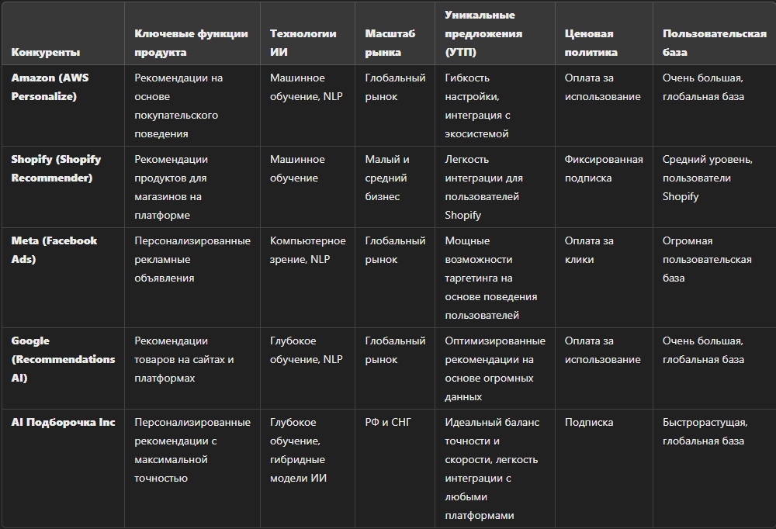
Конкурентная матрица

Slide 10
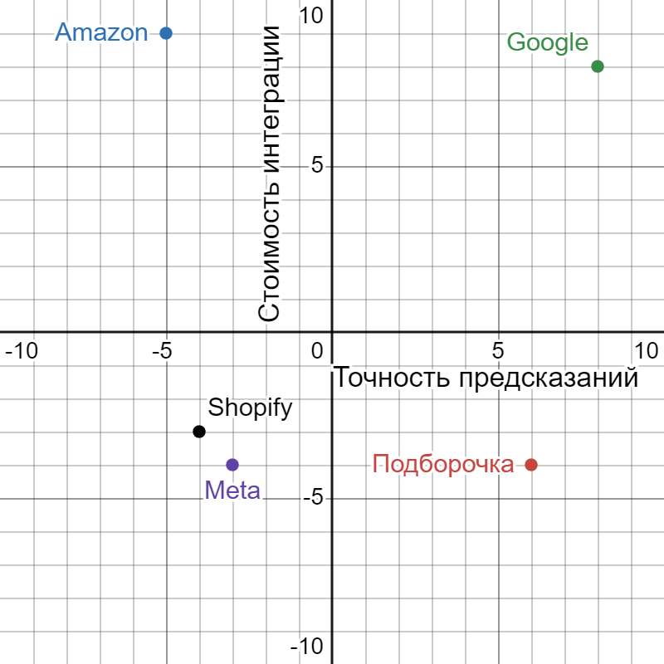
Карта позиционирования

Slide 11
Модель Портера
(не пива)
Товары заменители: Высокий уровень со стороны товаров-заменителей (3 балла)
Оценка внутриотраслевой конкуренции: Средний уровень внутриотраслевой конкуренции (6 баллов)
Оценка угрозы входа новых игроков: Средний уровень угрозы новых игроков (13 баллов)
Оценка угрозы ухода потребителей: Высокий уровень угрозы потери клиентов (9 баллов)
Оценка угрозы бизнеса со стороны поставщиков: Высокий уровень влияния поставщиков (7 баллов)

Slide 12
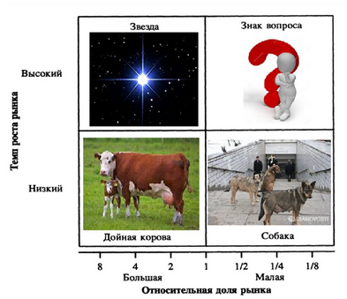
Выбор стратегии развития
Т.к. технологии ИИ только захватывают различные сферы, в т.ч. таргетирование рекламы, рынок имеет высокий темп роста, но при этом на данный момент еще не существует большого кол-ва готовых инструментов (многие из них являются проприетарными и замкнуты внутри компаний).
Согласно представленной классификации, базовой стратегией является “знак вопроса”.

Slide 13
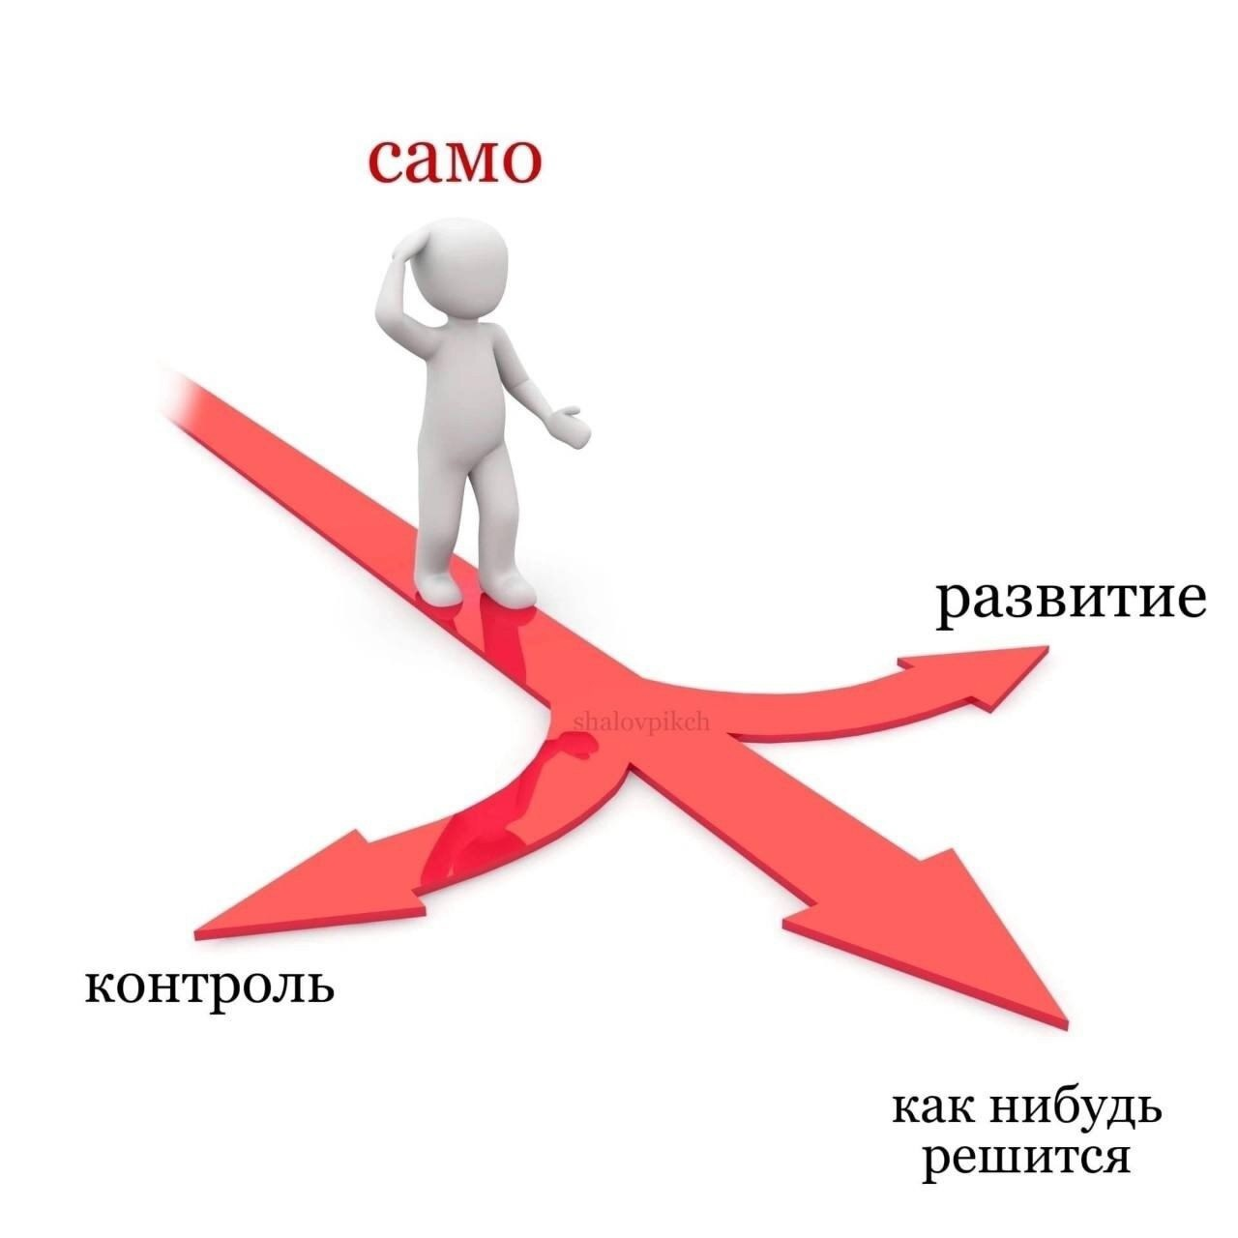
Выбор стратегии развития
Рациональной стратегией развития будет комбинация максимизации прибыли и увеличения доли рынка.

Slide 14
Конкурентная матрица
Конкуренты | Ключевые функции продукта | Технологии ИИ | Масштаб рынка | Уникальные предложения | Ценовая политика | Пользовательская база
Amazon (AWS Personalize) | 4 | 4 | 5 | 3 | 2 | 5 | 4
Shopify (Shopify Recommender) | 1 | 2 | 3 | 2 | 3 | 4 | 2.3
Meta (Facebook Ads) | 3 | 3 | 5 | 4 | 4 | 5 | 3.8
Google (Recommendations AI) | 3 | 4 | 5 | 4 | 2 | 5 | 3.9
AI Подборочка Inc. | 5 | 5 | 3 | 4 | 4 | 3 | 4.2
Важность | 0.2 | 0.3 | 0.2 | 0.1 | 0.1 | 0.1 | 1

Slide 15

Имплицитная ценность
Сразу после внедрения Повышение качества рекомендаций увеличит приток клиентов и количество заказов
Во время эксплуатации Полная техническая поддержка клиента с нашей стороны
Ценность удовлетворена надолго Наш продукт помогает сервисам поддерживать поток заказов благодаря тому, что пользователи всегда видят подходящие для них продукты
Удовлетворение не сопровождается побочными эффектами и чувствами Внедрение продукта не оказывает негативного влияния на существующий сервис

Slide 16

Жизненный цикл и прогнозирование
Наш шикарнейший стартап только выходит на рынок, поэтому мы находимся на фазе внедрения.
Мы рассчитываем на классический характер роста, но ввиду неопределенности вектора развития искусственного интеллекта в целом, вполне вероятен исход “Увлечение”.
Наши приоритетные цели: добиться известности “Подборочка, Inc.” среди маркетплейсов, информируя о преимуществах использования нашего шикарнейшего стартапа вместо изобретения своих собственных костыльных велосипедов.
В рамках нашей маркетинговой программы мы можем назначать высокую цену за подписку ввиду отсутствия рабочих решений у конкурентов на рынке.

Slide 17


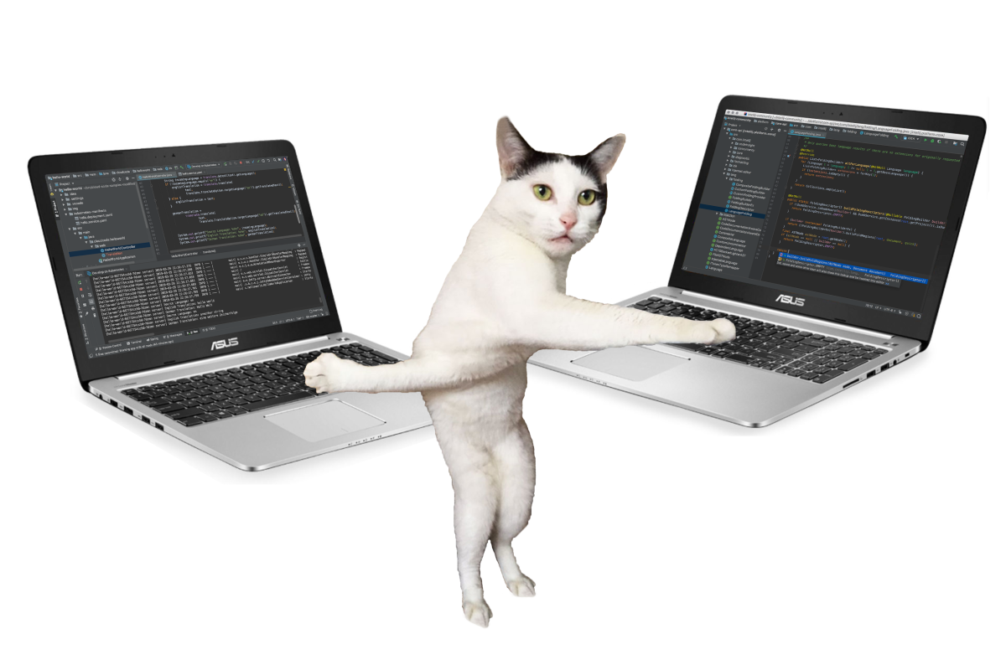
Цена на основе издержек
Единоразовые издержки:
Ноутбуки (15 * 150000р) = 2250000р
Офисные гарнитура = 5000000р
Переменные издержки:
Восполнение запасов: 300000р
Постоянные издержки:
Аренда рабочего помещения (40 м^2 * 10000р = 400000р)
Аренда ЦОД (600000р)
Зарплата
3 ведущих разработчика (3 * 600000р = 1800000р)
12 инженеров-разработчиков (12 * 200000р = 2400000р)
Совокупные издержки:
5500000р
<- до
после ->
x15

Slide 18
Контент-план
№ | Заголовок | Цель | Рубрика | Аудитория | Дата по плану | Фактическая дата публикации | Статус
1 | Кто мы и откуда? | Продвижение бренда | Внутренняя кухня | Пользователи соц. сетей | 10.12.2024 | - | В процессе
2 | "Реклама будущего: ИИ начал предлагать товары, которые еще не изобрели" | Поддержание активности в соцсетях | Подборочка новостей | Представители IT-сектора | 12.12.2024 | - | В процессе
3 | AI Подборочка Inc: Ваш проводник в мире персонализации! | Продвижение бренда | Внутренняя кухня | Представители IT-сектора | 14.12.2024 | - | Готов к публикации

Slide 19
Контент-план
№ | Заголовок | Цель | Рубрика | Аудитория | Дата по плану | Фактическая дата публикации | Статус
4 | Как AI Подборочка Inc Увеличила Продажи на 40% для одного из крупнейших маркетплейсов СНГ | Привлечение новых клиентов | История успеха | Компании-владельцы маркетплейсов | 16.12.2024 | - | В процессе
5 | "Алгоритмы начали предлагать рекламу во сне: пользователи жалуются на слишком навязчивые сны о скидках" | Поддержание активности в соцсетях | Подборочка новостей | Представители IT-сектора | 18.12.2024 | - | В процессе
6 | Искал медь, а нашел золото!! | Продвижение бренда | Истории успеха | Представители IT-сектора | 20.12.2024 | - | В процессе

Slide 20
Контент-план
№ | Заголовок | Цель | Рубрика | Аудитория | Дата по плану | Фактическая дата публикации | Статус
7 | Чем Подборочка выделяется на фоне других алгоритмов подбора | Привлечение внимания | Преимущества | Компании-владельцы маркетплейсов | 22.12.2024 | - | В процессе
8 | Точность и скорость! Вот наши первое и второе имя | Привлечение новых клиентов | Наш технобложик | Представители IT-сектора | 24.12.2024 | - | В процессе
9 | Что мы имеем… И будем иметь… И как мы будем иметь… | Привлечение новых клиентов | Внутренняя кухня | Представители IT-сектора | 26.12.2024 | - | В процессе

Slide 21
Контент-план
№ | Заголовок | Цель | Рубрика | Аудитория | Дата по плану | Фактическая дата публикации | Статус
10 | "ИИ создал рекламный баннер, который люди не могут закрыть — он исчезает, только если вы улыбнетесь" | Что мы имеем… И будем иметь… И как мы будем иметь… | Подборочка новостей | Представители IT-сектора | 11.01.2025 | - | В процессе
11 | AI Подборочка Inc и Ozon Tech: партнёрство, которое меняет правила игры на рынке | Продвижение бренда | Подборочка новостей | Представители IT-сектора | 12.01.2025 | - | В процессе
12 | Представьте, что о вкладке поиска можно забыть | Продвижение бренда | Преимущества | Клиенты-бизнесы и их клиенты | 15.01.2025 | - | В процессе

Slide 22
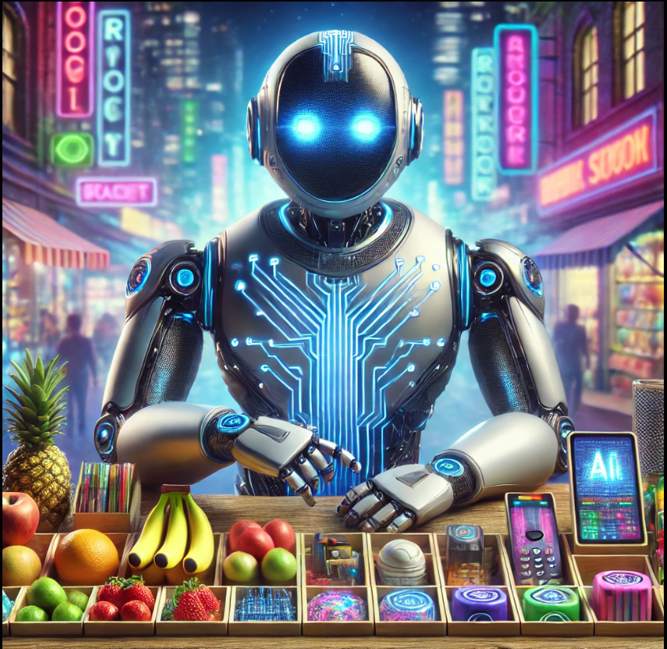
Пример контента
🔮 AI Подборочка Inc: Ваш проводник в мире персонализации! 🔮
Ваш маркетплейс постоянно обвиняют в бесполезности ленты предлагаемых товаров?
Представьте, что теперь вашим клиентам вообще не нужно пользоваться поиском! Ведь с нами Вы сразу же будете знать чего они хотят! С нами это возможно!
✅ Идеальные рекомендации на основе поведения и интересов пользователей.
✅ Повышение продаж без лишних затрат.
✅ Легкая интеграция с любой платформой — от маркетплейсов до небольших интернет-магазинов.
🌍 Уже доверяют лидеры рынка РФ и СНГ! Присоединяйтесь и вы.
📩 Напишите нам, чтобы узнать, как AI Подборочка Inc может сделать ваш бизнес лучше!
#AIПодборочка #Персонализация #Маркетплейсы #Инновации

Slide 23
УТП. Уникальное торговое предложение
Область: IT, SaaS-продукты:
“Системы рекомендации на основе AI, которая повышает конверсию маркетплейса на 55% в первые полгода”.
“Система рекомендаций, которая знает Ваших клиентов лучше, чем они сами.”
"Лучшая персонализация для рынка РФ и СНГ"

Slide 24
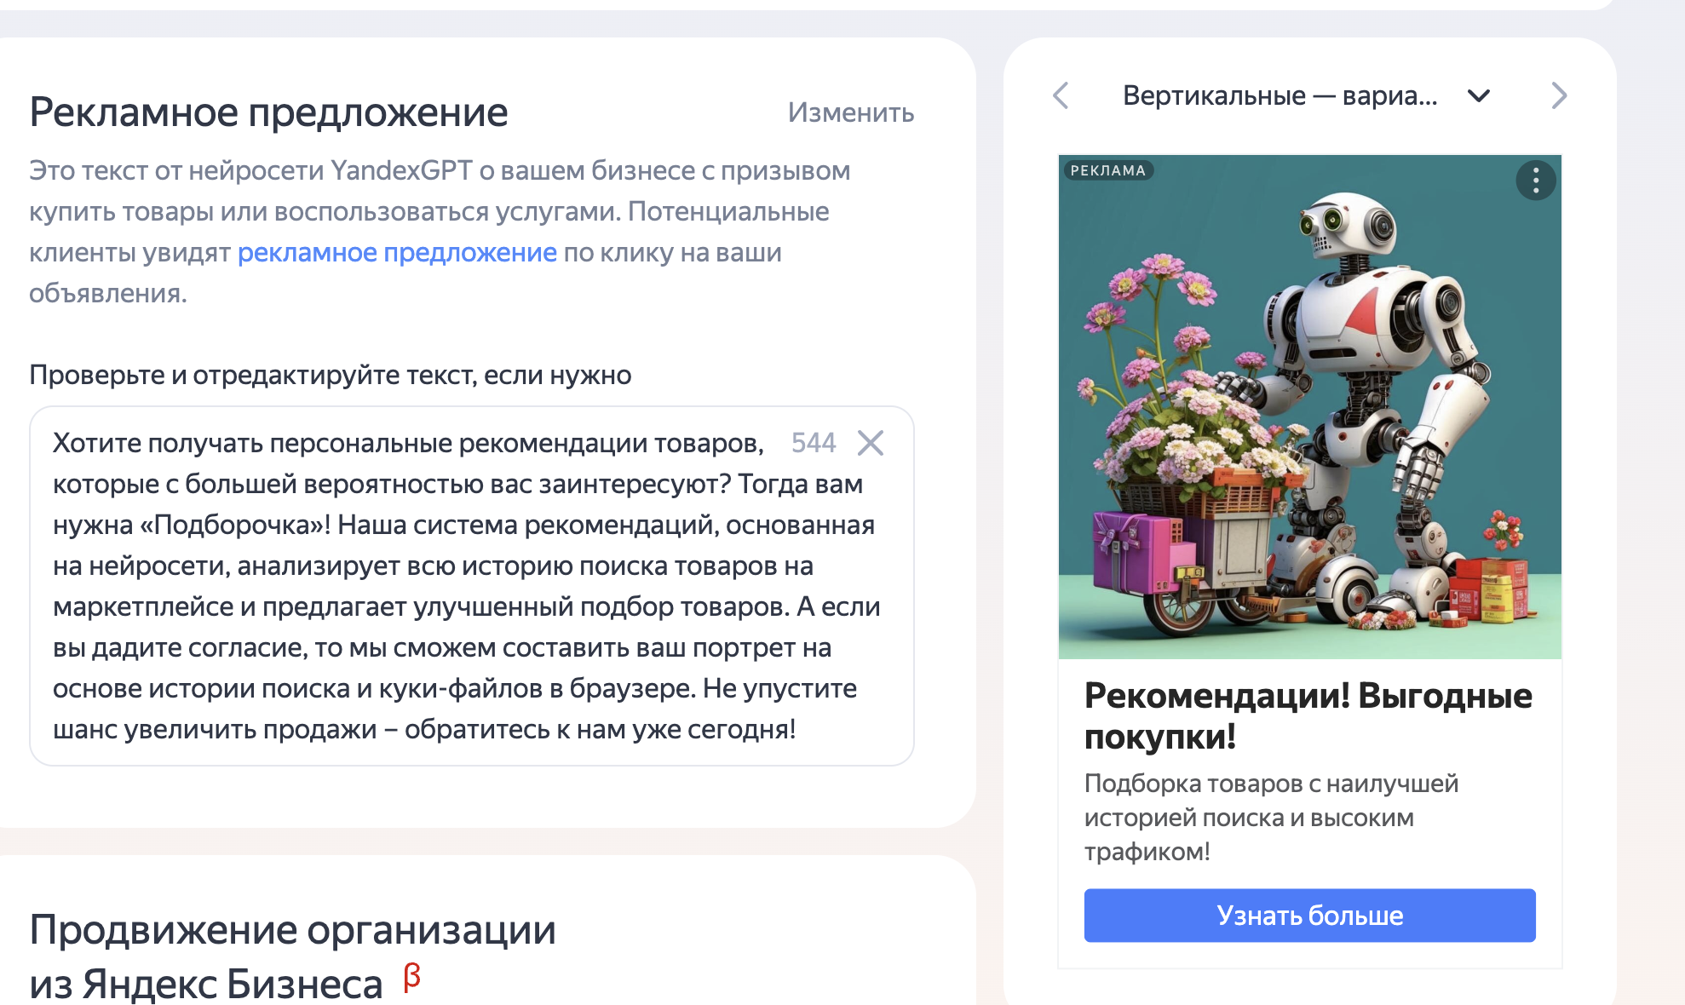
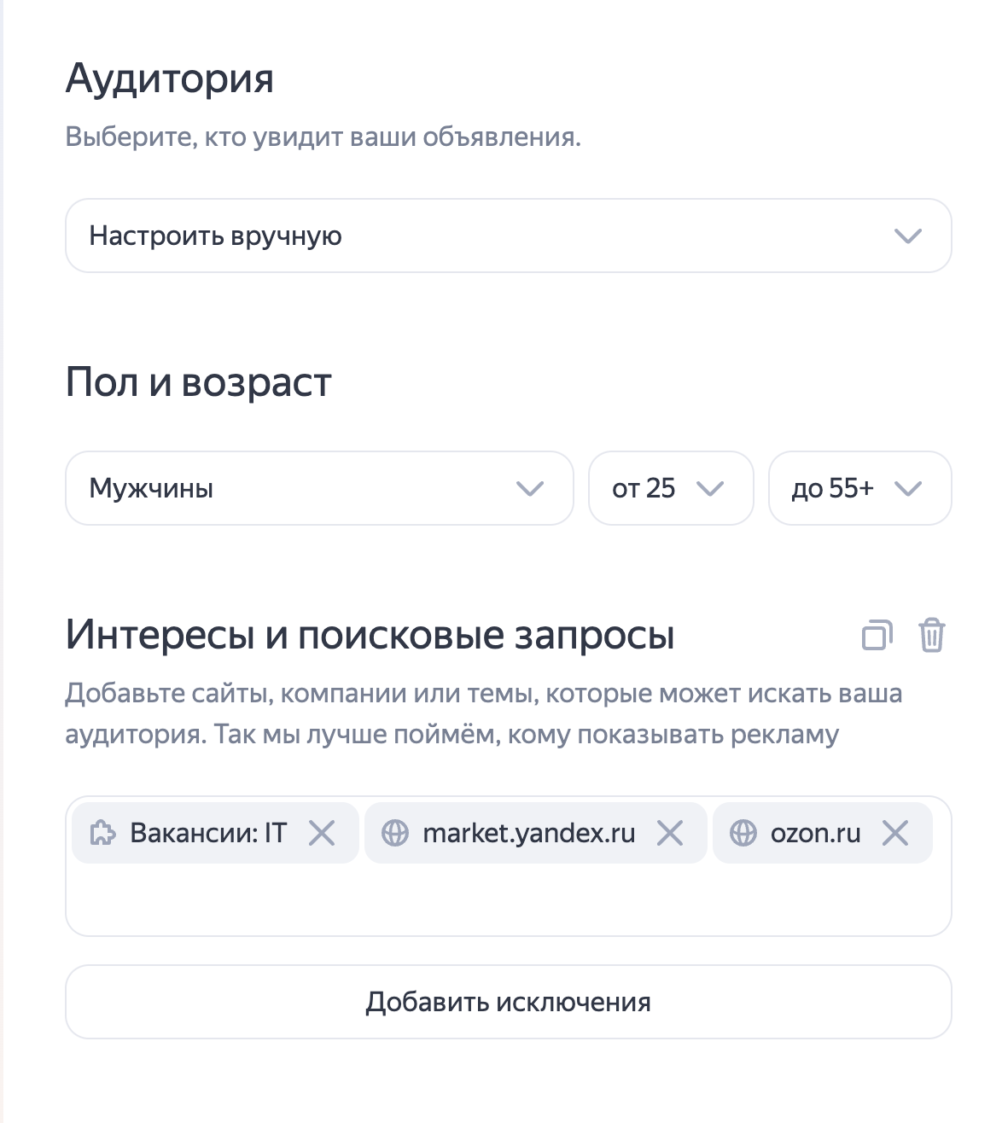
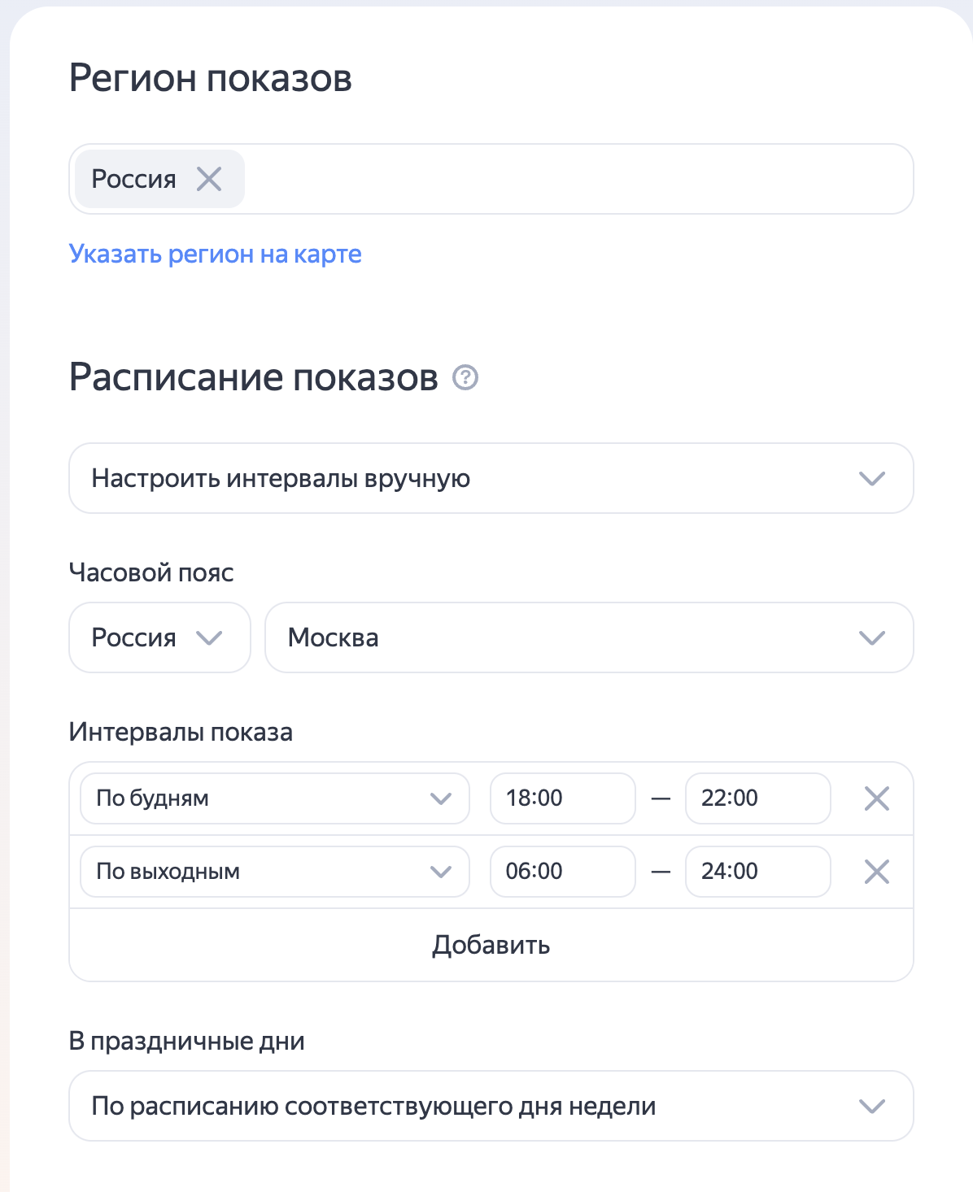
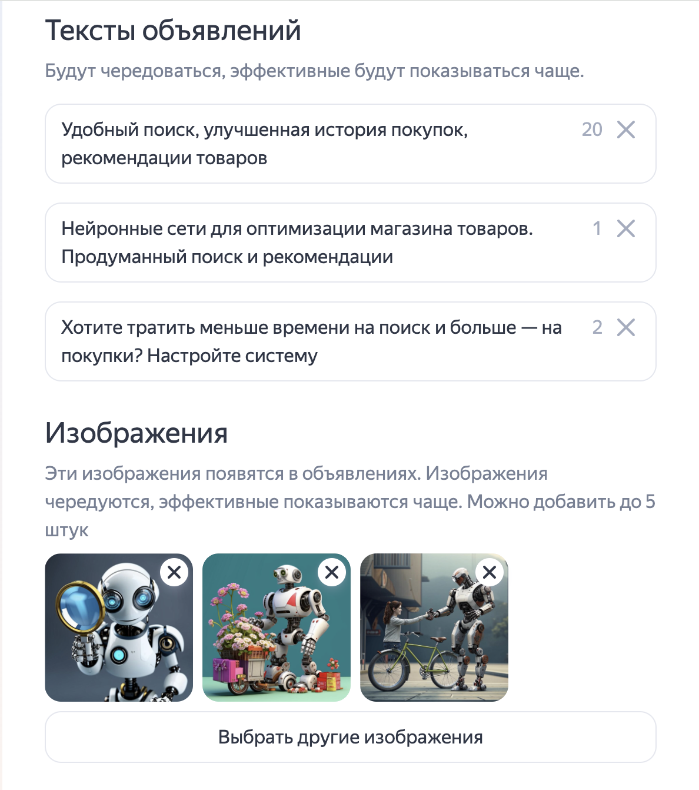
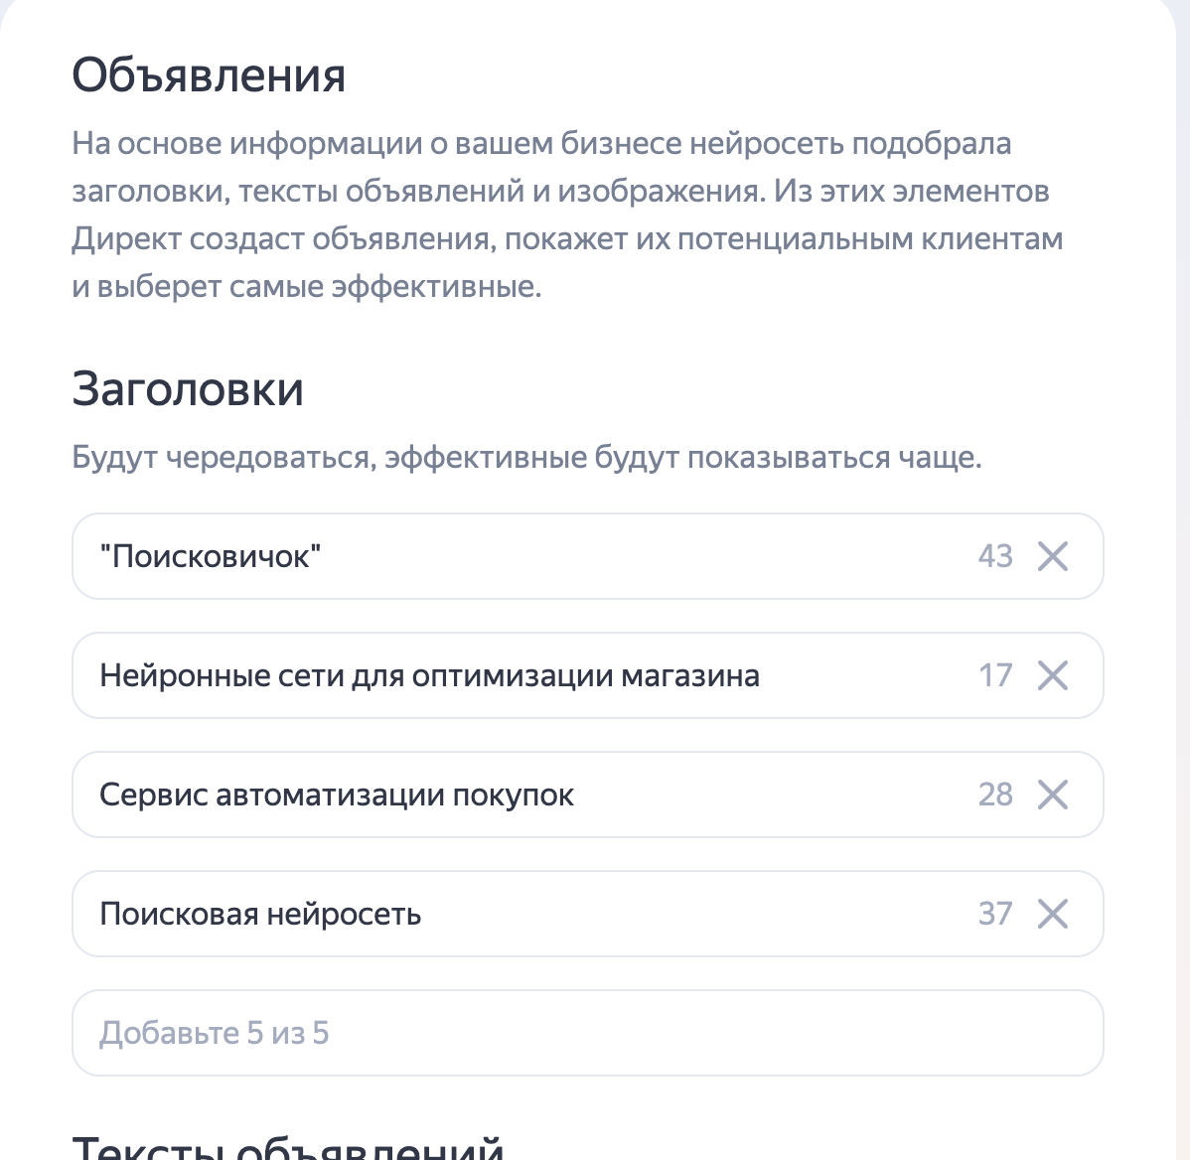
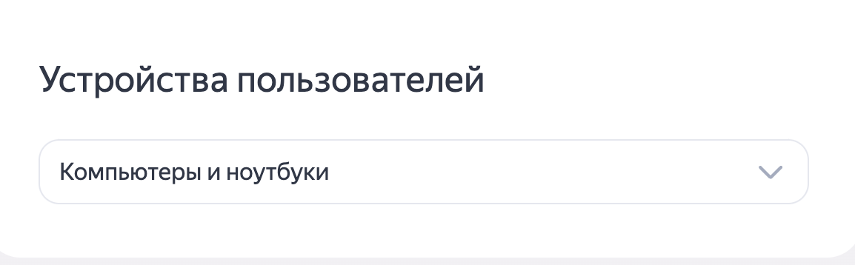
Канал коммуникации

